Slide 1
الملك عبدالله الثاني بن الحسين

Slide 2
عبد الله الثاني بن الحسين الهاشمي (مواليد 1962 م)، هو ملك المملكة الأردنية الهاشمية منذ عام 1999 م. تولى الحكم خلفًا لأبيه الملك الحسين بن طلال بعد وفاته، ونُصب ملكاً في يوم 9 حزيران من نفس العام ويعرف هذا اليوم باسم عيد الجلوس الملكي.ولقبه (المُعَزِّز).

Slide 3
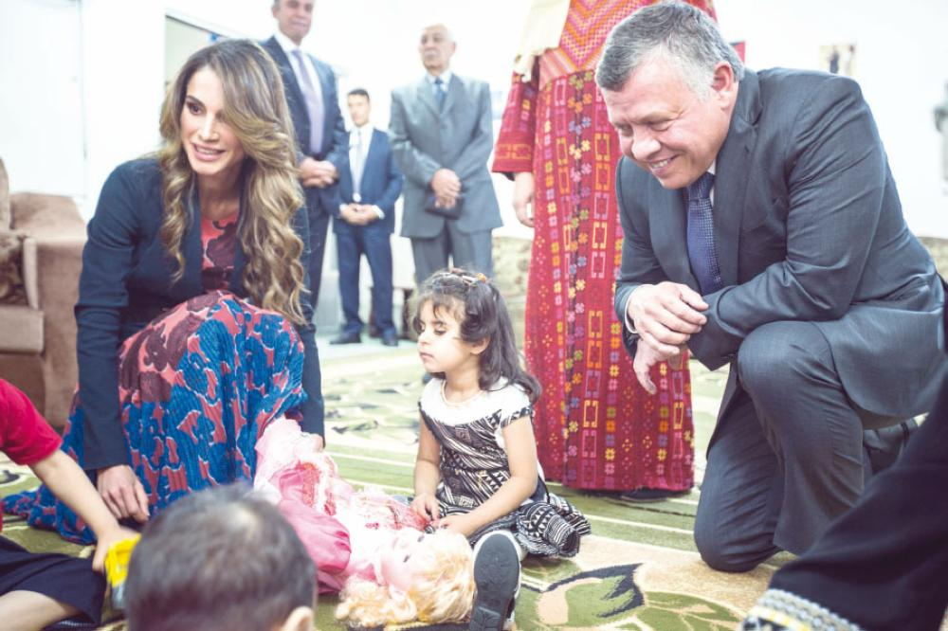
إنجازات الملك عبدالله الثاني
القيام بإنشاء مشروع الملك عبد الله الثاني لتوفير السكن للأسر الفقيرة في معظم محافظات المملكة.
إقامة صندوق الملك عبد الله الثاني للتنمية الذي يهدف إلى تقليل مشاكل الفقر والبطالة وتحسين مستوى المعيشة للمواطنين .

Slide 4
مع تحيات
الطالب جاد جشي
الصف الخامس (و)

